Slide 1
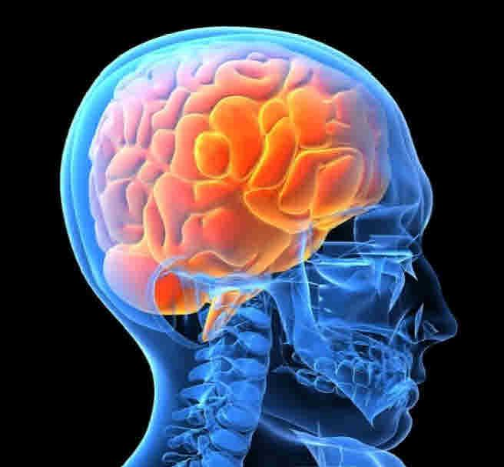
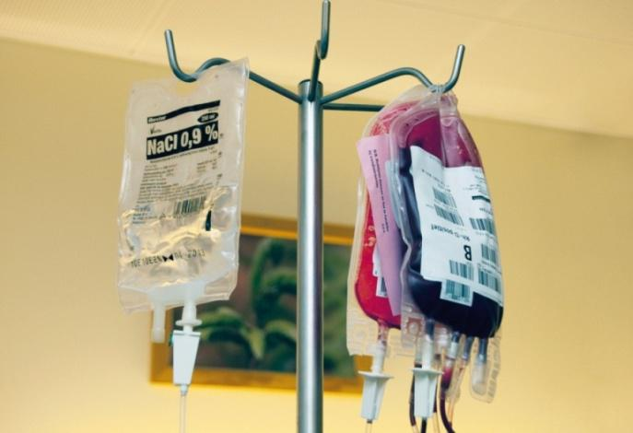
Bloedtransfusies in TBI
Is er verschil in lange termijns uitkomst wat betreft herstel na TBI, bij het volgen van een liberale versus een restrictieve strategie in bloedtransfusies op de ICU?

Slide 2
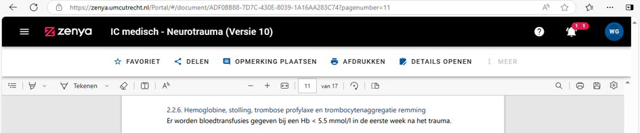
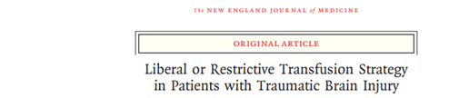
Richtlijn vs praktijk

Slide 3
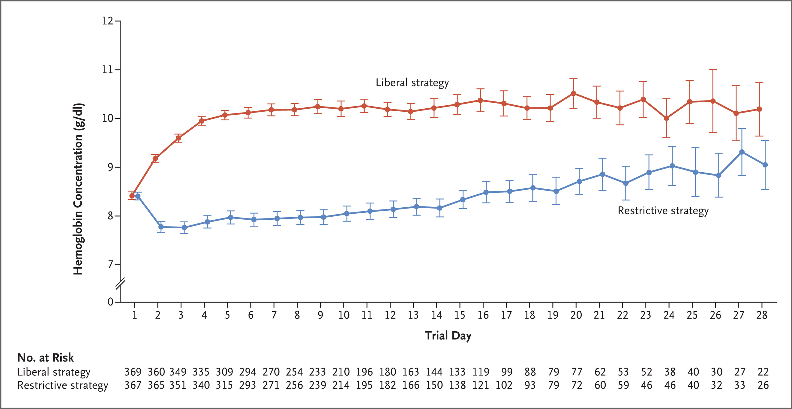
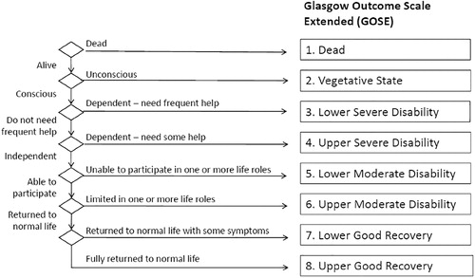
Onderzoek
Hemoglobin Transfusion Threshold in Traumatic Brain Injury Optimization (HEMOTION)
(power calculatie verricht voor pos. effect van liberale strategy, geen non inferiority)
Interim analyse op 50% van inclusies
Anemie bij opname op IC
(Hb <6.2 bij opname. Random in 2 groepen;
liberal eryTx bij Hb < 4.3 restrictive eryTx bij Hb < 4.3 standaard lab.controles
Maar 1 unit ery’s per keer transfunderen, goede bewaking protocol
Baseline outcome vaststellen bij opname (TBI-impact)
Outcome GOS-E eindpunt 6 maanden
worst/intermediate/best outcome unfavorable bij score
3-4-5 of lager respectievelijk (beoordelen op unfavorable ja/nee)
Secundaire uitkomsten
andere scores tav redzaamheid in dagelijks leven, cognitie en
motorische beperkingen, Quali en depressie en overlijden

Slide 4
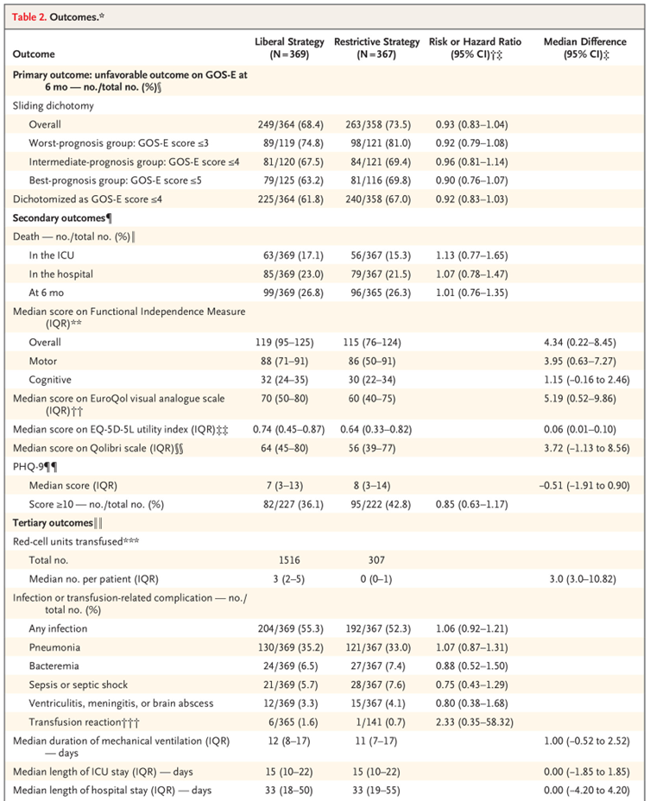
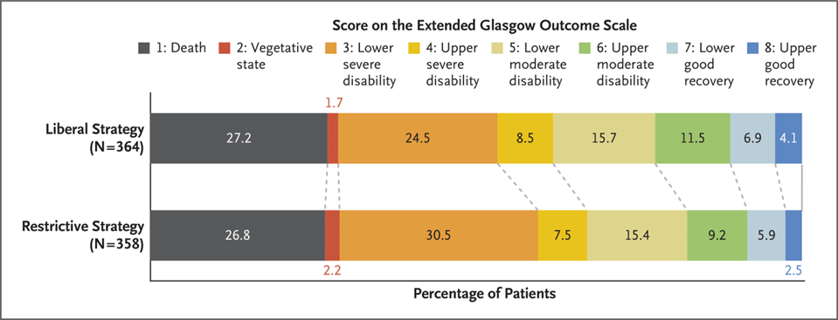
Uitkomsten
Geen verschil in outcome tussen beide groepen

Slide 5
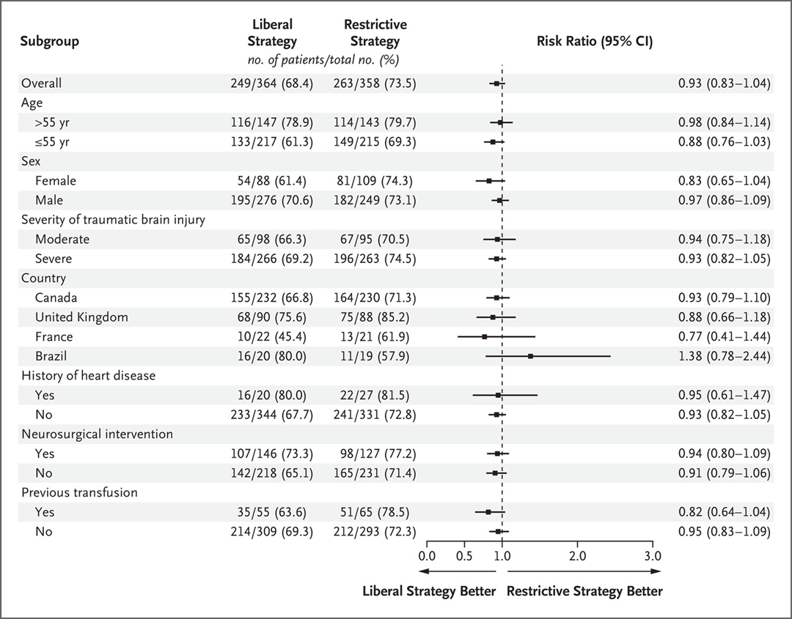
Uitkomsten
Vooraf vastgestelde subgroep analyse
Weinig verschil tussen groepen liberaal vs restrictief
Geen correctie voor multiple testing
Disbalans tussen groepen; in restrictieve groep:
- meer vrouwen - meer pt met lichtstijve pupillen
– meer pt met GCS-motorscore 1 – meer pt met hypotensie
Selectie bias door alleen pt te includeren met bij opname bestaande anemie (Hb<6,2)

Slide 6
Dagelijkse praktijk
Implicaties voor de PICU nav deze studie?
      Is het resultaat van de studie relevant voor PICU WKZ?
      In die zin dat er mogelijk voordeel zou zijn bij een meer liberale strategie;
      De PICU heeft een nog jongere populatie; waarbij in de studie mogelijk iets voordeel op de
      langere termijn bij pt < 55 werd gezien.
      Hierin voorziet het huidige protocol, door in de eerste week na trauma een minimaal
      Hb van >5,5 mmol/L (>8,8 gr/dl) na te streven.

